Slide 1

CrossViT: Cross-Attention Multi-Scale Vision Transformer for Image Classification
Ki-Ryum Moon
2023.03.13
RTOS Lab
Division of AI Computer Engineering
Kyonggi University

Slide 2
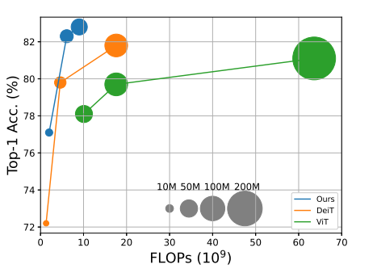
Introduction
Multi – Scale feature representation + ViT
ViT를 활용해서 다양한 Scale에 대한 Feature를 어떻게 학습 시킬 지에 대한 논문임.
Big-Little Net, Octave Convolution과 같은 Multi-branch CNN 구조의 효율성에 영감을 받아 image patch size를 다르게 설정하여 입력으로 받는 Dual branch 구조의 Transformer를 제안함.
DeiT와 비교하였을 때, 정확도는 2% 향상되었으며, 연산량은 소폭 증가한 것을 볼 수 있음.

Slide 3
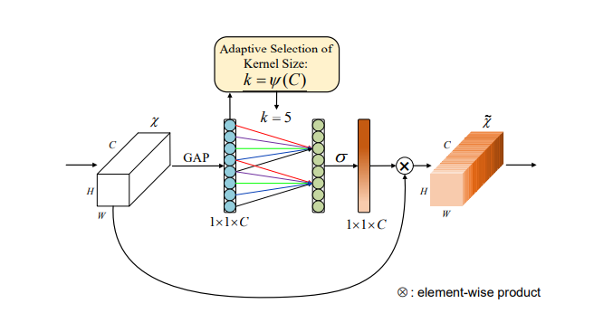
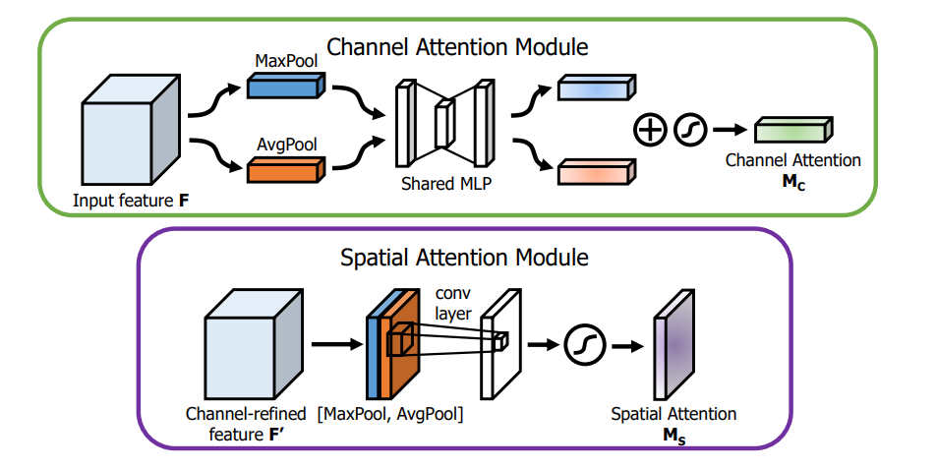
Related Works
CNN with Attention
Feature representation을 향상시키기 위해 다양한 형태의 Attention 기법이 제시되었음.
→ SENet (channel-attention) / CBAM (channel + spatial-attention) / ECANet (efficient channel attention) / SASA, SAN
(local attention layer to replace convolution layer)
이러한 접근 방식은 자체적인 복잡성으로 인해 feature를 바라보는 범위를 지역적으로 제한함.
efficient channel attention
Spatial attention + Channel attention

Slide 4
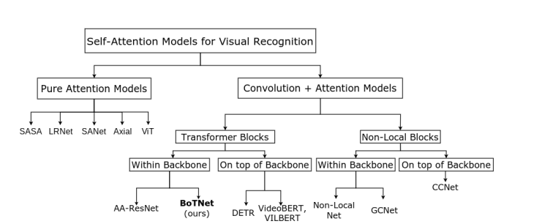
Related Works
CNN with Attention
최근, LambdaNetwork(content, position을 모두 고려하는 attention), BoTNet(ResNet의 마지막 3개 bottleneck block의 convolution을 global self attention으로 대체)과 같이 이미지 분류 벤치마크에서 강력한 성능을 달성하는 모델들이 제안되는 추세임.
그렇지만 본 논문은 ViT처럼 순수하게 self-attention으로만 Multi-scale feature representation에 대해서 고려함.

Slide 5
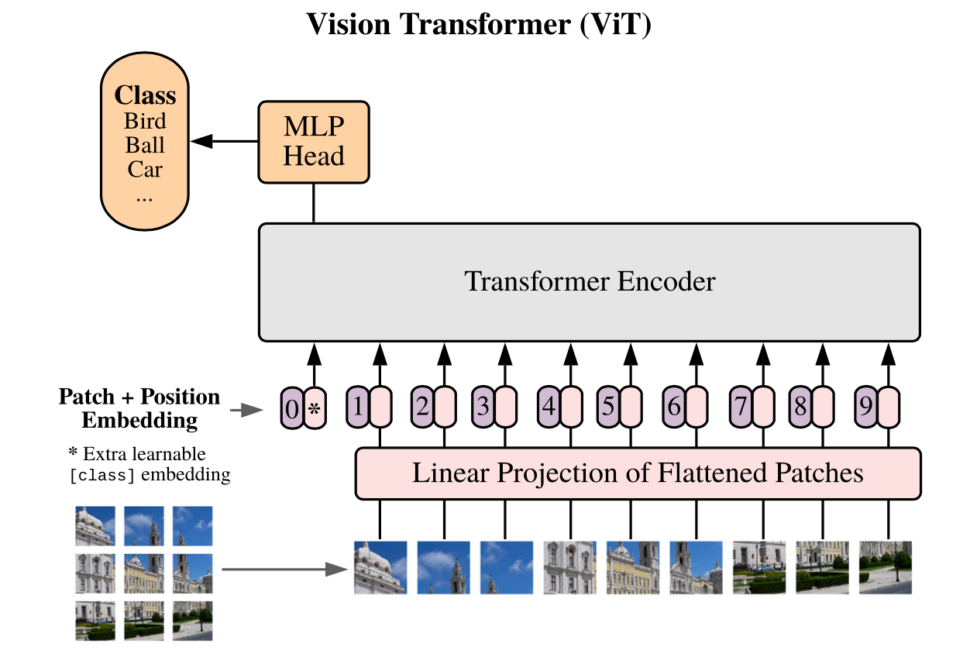
Related Works
Vision Transformer
Vision Transformer(ViT)는 Transformer encoder를 이미지 분류 task에 맞게 변형한 모델임.
ViT는 이미지 분류 task에서 CNN에 준하는 성능을 기록하였으며, ViT를 응용한 모델들이 다수 발표되는 중임.

Slide 6
Related Works
Multi-Scale CNNs
Image pyramids, scale-space representation, coarse-to-fine approach 등 과거부터 multi-scale feature representation을 추출하기 위한 방법론들은 많이 제시됨.
이러한 방법론들은 이미지 분류 및 객체 탐지 분야에서 성능을 향상시키는 요인이라는 것을 확인하였음.
최근 진행된 연구들은 Big-Little Net, OctNet, bLVNet-TAM 등이 있음.

Slide 7
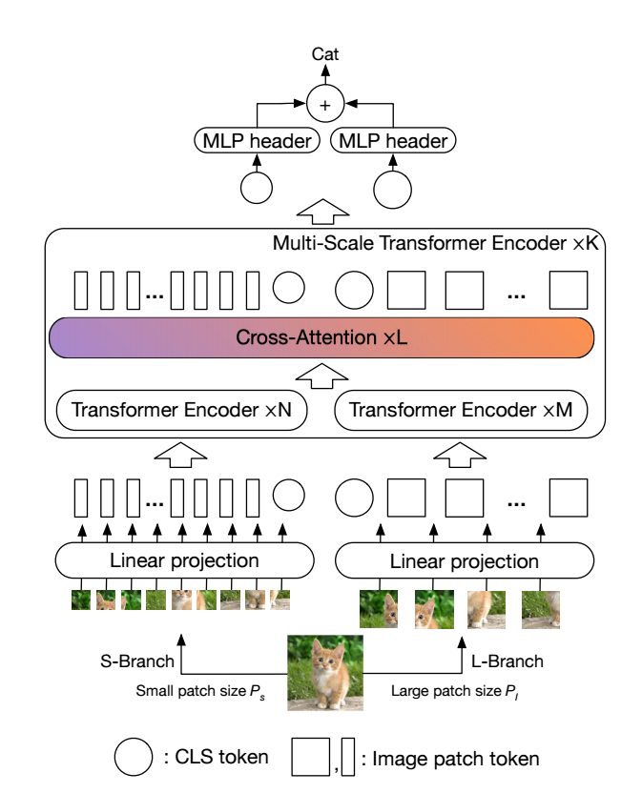
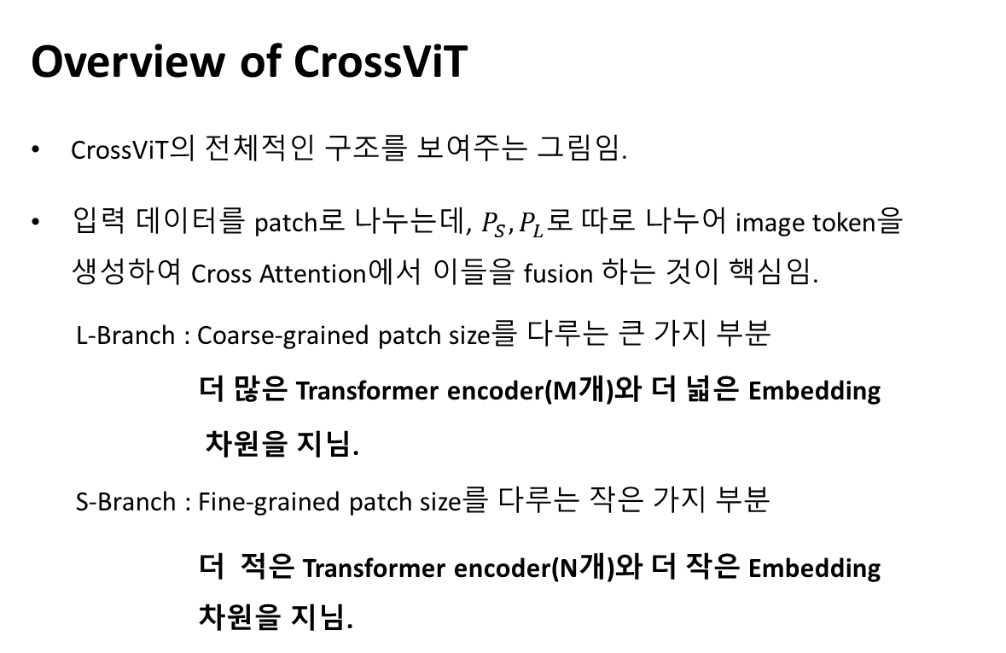
Method
Overview of CrossViT
CrossViT의 전체적인 구조를 보여주는 그림임.
입력 데이터를 patch로 나누는데, $P_{S},P_{L}$로 따로 나누어 image token을 생성하여 Cross Attention에서 이들을 fusion 하는 것이 핵심임.
L-Branch : Coarse-grained patch size를 다루는 큰 가지 부분
더 많은 Transformer encoder(M개)와 더 넓은 Embedding
차원을 지님.
S-Branch : Fine-grained patch size를 다루는 작은 가지 부분
더 적은 Transformer encoder(N개)와 더 작은 Embedding
차원을 지님.

Slide 8
Method
Overview of CrossViT
이 두 가지 부분이 L번 Cross Attention을 수행함.
그리고 두 branch 마지막에서 Class token을 이용하여 예측 결과에 반영함. Class token은 encoder 입력 전 positional embedding이 추가 되어 학습이 가능하게 됨.

Slide 9
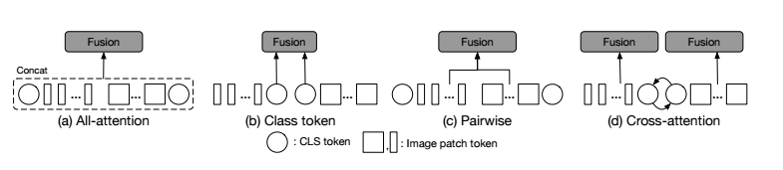
Method
Multi-Scale Feature Fusion
앞서 언급했던 효율적인 Feature 간 Fusion은 multi-scale feature representation을 학습하는 데 중요한 역할을 지님.
4가지의 결합 방식을 본 논문에서는 제시하였으며, 앞 3가지는 비교하기 위한 제안한 직관적인 방법이고, (d)는 논문에서 채택한 방법임.

Slide 10
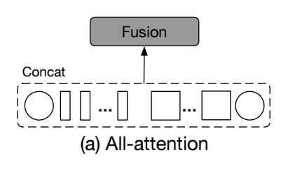
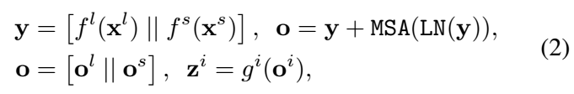
Method
Multi-Scale Feature Fusion – All Attention
(a)는 Token의 성질을 고려하지 않고, self-attention block으로 결합하는 방식임.
각 branch의 output을 모두 사용하여 self-attention을 수행하므로, 연산 횟수가 quadratic함.

Slide 11
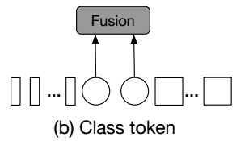
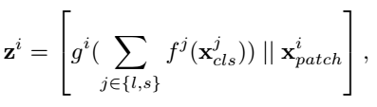
Method
Multi-Scale Feature Fusion – Class token
각 branch의 CLS token은 branch 내에서 patch 간의 정보를 모두 포함하는 feature로 간주하므로, 각 branch의 token만 fusion하는 방법임.
CLS token만 사용하므로, 효율적인 연산이 가능해짐.

Slide 12
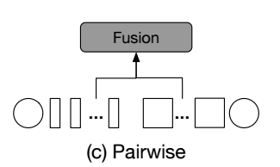
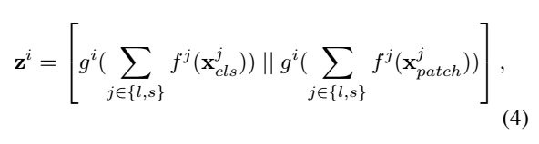
Method
Multi-Scale Feature Fusion – Pairwise
Patch의 전체 이미지 내 위치를 고려하기 위해 pairwise로 fusion을 수행함.
그림과 같이 L,S Branch에서 서로 같은 위치에 있는 patch 간 fusion을 수행하고 싶으나, patch 개수가 다르다는 문제점이 있음.
따라서 L branch의 spatial size에 맞추어 interpolation을 적용한 후, align된 patch token 간 fusion을 수행함.
ex) L branch patch size : S branch patch size = 4 : 1 → L branch patch token 1개에 대한 쌍은 S branch patch token 4개를 1개로 합친
token이 됨.

Slide 13
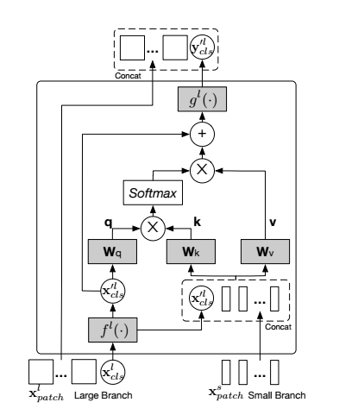
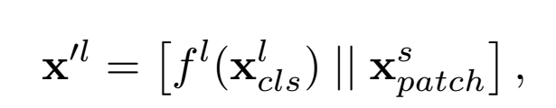



Method
Multi-Scale Feature Fusion – Cross Attention
한 branch에서 CLS Token과 다른 Branch에서 patch token간의 attention을 수행함.
: S branch의 embedding dims와 일치시켜주는 linear projection function (192 → 96)

Slide 14


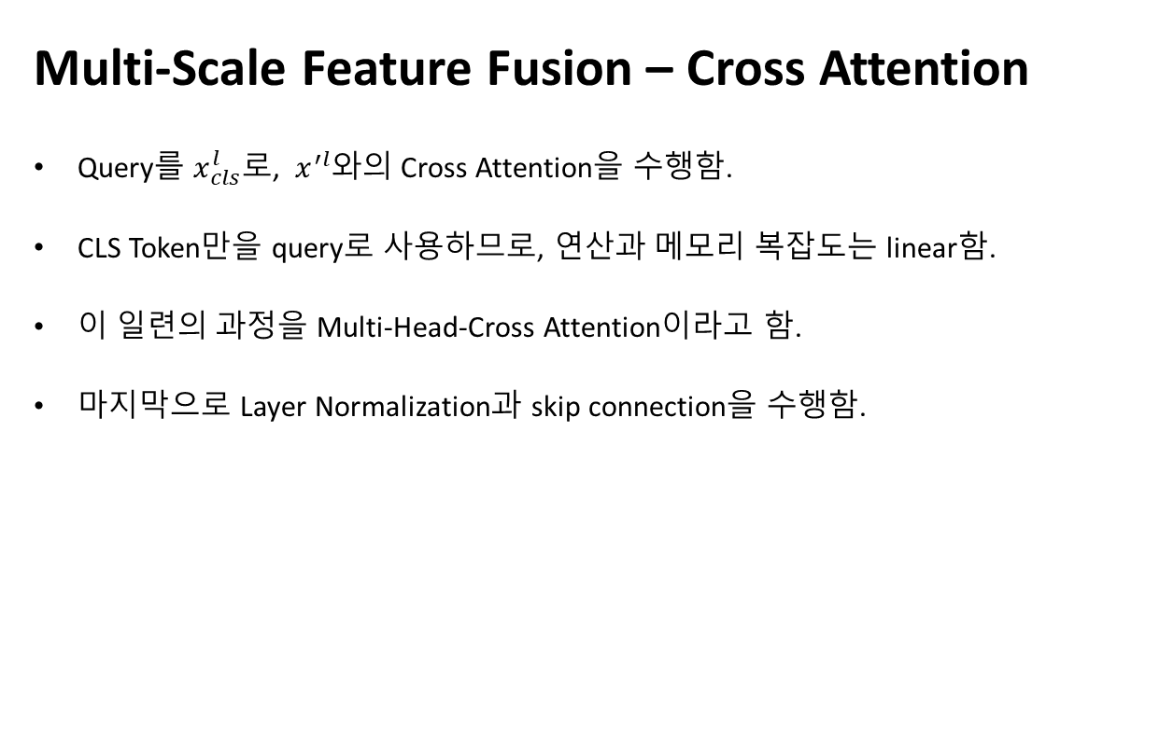
Method
Multi-Scale Feature Fusion – Cross Attention
Query를 $x_{cls}^{l}$로, $x^{′l}와$의 Cross Attention을 수행함.
CLS Token만을 query로 사용하므로, 연산과 메모리 복잡도는 linear함.
이 일련의 과정을 Multi-Head-Cross Attention이라고 함.
마지막으로 Layer Normalization과 skip connection을 수행함.

Slide 15
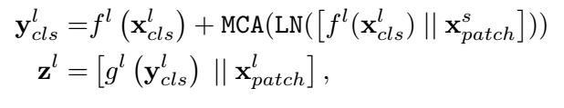
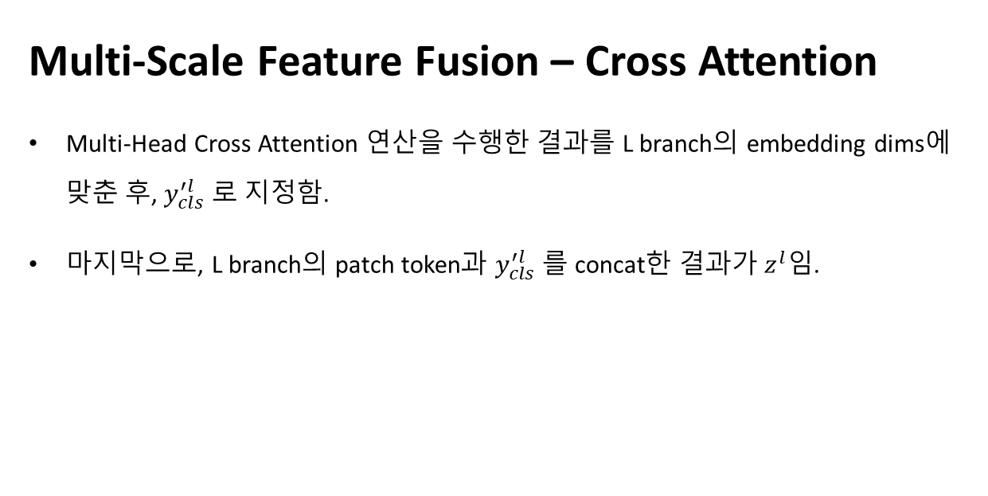
Method
Multi-Scale Feature Fusion – Cross Attention
Multi-Head Cross Attention 연산을 수행한 결과를 L branch의 embedding dims에 맞춘 후, $y_{cls}^{′l} 로$ 지정함.
마지막으로, L branch의 patch token과 $y_{cls}^{′l} 를$ concat한 결과가 $z^{l}임$.

Slide 16
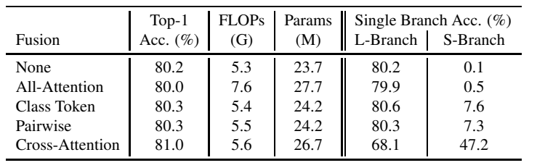
Ablation Study
Comparison of Different Fusion Schemes
Single Branch Acc.는 1개 branch에서 나오는 CLS Token으로 분류 정확도를 계산한 결과임.
Cross Attention 수행 시, 다른 방법론에 비해 정확도가 소폭 상승했으며, 연산량 역시 소폭 상승함.
All-attention은 fusion 시 self attention을 수행함에도 불구하고 정확도가 낮아지는 걸 볼 수 있음.

Slide 17
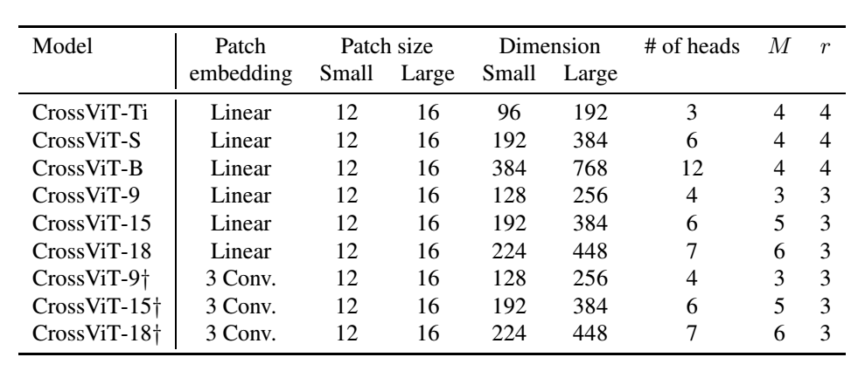
Experiments Setup
Model settings
아래 모든 모델은 multi-scale transformer encoder=3, L-Branch, S-Branch는 1개씩 구성됨.
CrossViT-9,15,18는 3,5,6개의 Transformer가 포함된 multi-scale transformer encoder 3개로 구성되어 총 9,15,18개 Transformer를 활용함.
ƚ 표시는 patch embedding을 Convolution layer를 통과한 patch token을 사용한 것임. (이미지 분류 task에서 성능 향상 사례 보임.)

Slide 18
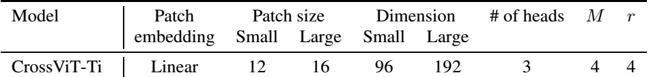
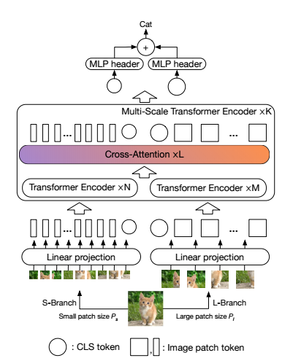
Experiments Setup
Model settings
Ex) CrossViT-Tiny 모델의 경우.
Result (S)
(1, 401, 96)
(B, PS+1, C1)
Results (L)
(1, 197, 192)
(B, PL+1, C2)
3x
Cross Attention (1EA)
Transformer encoder (S)
Transformer encoder (L)

Slide 19
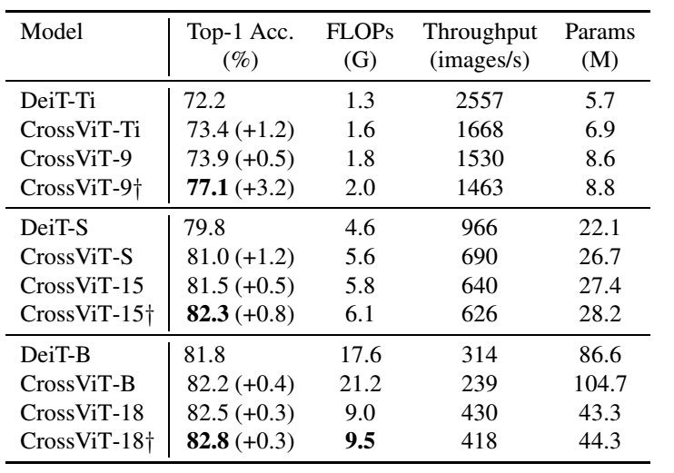
Experiments
Comparisons with DeiT
DeiT-Ti, DeiT-S, DeiT-B에 대해서 나은 성능을 보임.
Convolution 기반 embedding을 수행한 경우, 큰 폭으로 성능이 향상되었음.

Slide 20
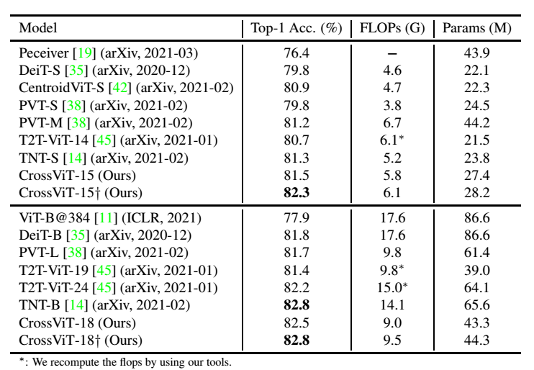
Experiments
Comparisons with SOTA Transformers
CrossViT-15 ƚ는 Small model 계열에서 정확도가 제일 좋았음.
CrossViT-18 ƚ는 다른 모델들과 정확도는 비슷하나 속도 측에서 큰 개선을 보임.

Slide 21
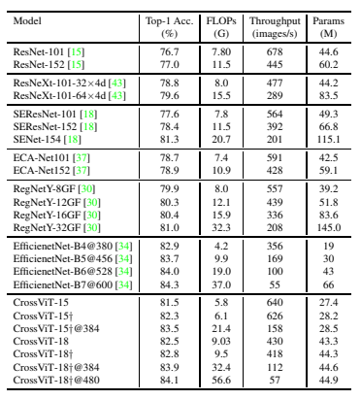
Experiments
Comparisons with CNN-based Models
EfficientNet 계열을 제외하고는 CrossViT-15가 높은 성능을 보임.
고해상도 이미지 경우 (384 이상)에는 EfficientNet 계열과 준함.

Slide 22
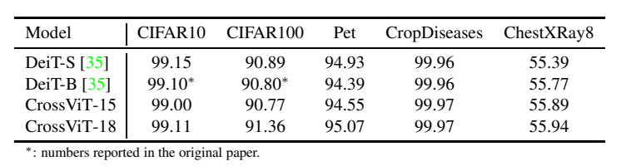
Experiments
Transfer Learning
일반화 성능 평가를 위한 CIFAR 10, CIFAR 100, Pet, CropDiseases, ChestXRay8에 대해 성능을 비교함.
사전 학습 모델을 1,000 epoch, 768 batch size로 fine tuning 후, 성능을 평가함.

Slide 23
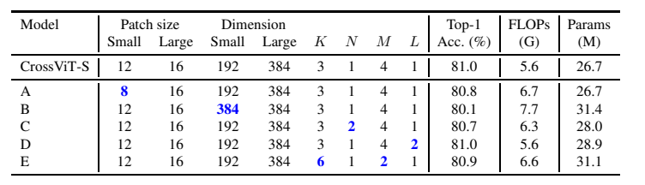
Experiments
Effect of Patch sizes
파란색으로 표시된 부분은, CrossViT-S와 비교하였을 때 바뀐 부분을 표시한 것임.
Patch 크기([S-Branch, L-Branch])는 [12, 16] 인 경우에서 [8, 16] 일 때 보다 성능이 더 우수함.
Patch 크기 간 간극 차이가 커서 feature에 대한 학습이 잘 이뤄지지 않는다고 추론해볼 수 있음.

Slide 24
Experiments
Effect of Channel width
파란색으로 표시된 부분은, CrossViT-S와 비교하였을 때 바뀐 부분을 표시한 것임.
S-Branch에 Transformer encoder를 추가하였음에도 성능 개선 X
마찬가지로, S-Branch에 Channel width(embedding dims)를 늘려도 성능 개선 X
→ L-Branch가 feature를 추출하는데 주요한 역할을 수행하며, S-branch는 추가 정보 제공 역할 한다고 언급됨.
→ S-Branch는 비교적 적은 연산으로 구성하여도 성능과 무관함.

Slide 25
Experiments
Effect of number of encoders
파란색으로 표시된 부분은, CrossViT-S와 비교하였을 때 바뀐 부분을 표시한 것임.
Cross attention module, multi-scale transformer encoder의 개수를 늘렸을 시, 오히려 잦은 fusion으로 인한 연산량만 증가함.

Slide 26
Conclusion
Summary
이미지 분류 성능 향상을 위해 multi-scale feature를 추출하고자 dual branch ViT를 제안함.
서로 다른 Scale의 patch token을 fusion 하기 위한 Cross-Attention을 제안, 연산에 대한 부담 감소함.
기존 CNN 방법론보다 개선된 성능을 제공한다는 장점이 존재함.

